Slide 1
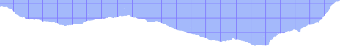


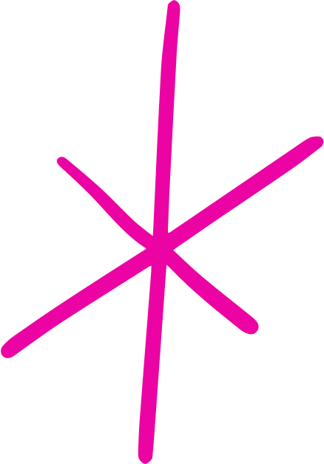
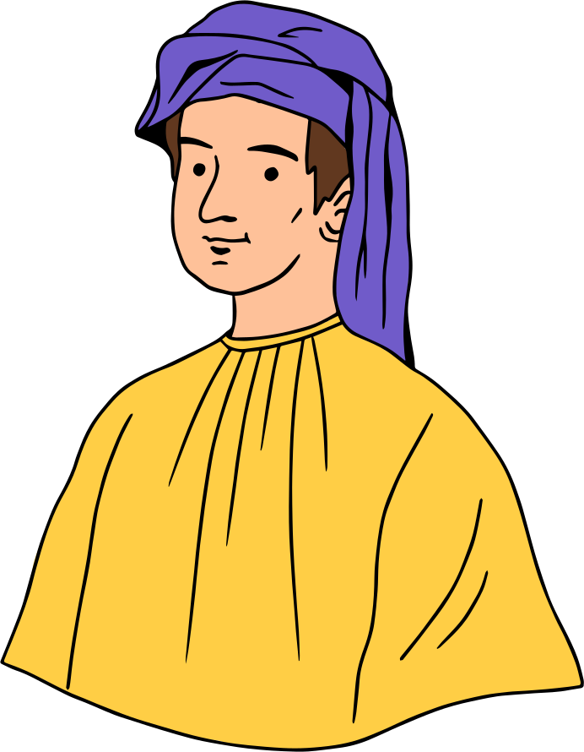
Дружинина
Елена Олеговна
Числа
ФИБОНАЧЧИ

Slide 2




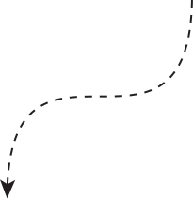
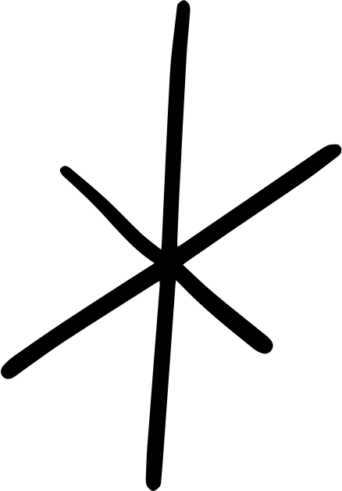
Что такое числа Фибоначчи?
Вспомним
Это последовательность, где каждое число – сумма двух предыдущих:
1, 1, 1, 2, 3, 5, 8, 13, 21…

Slide 3

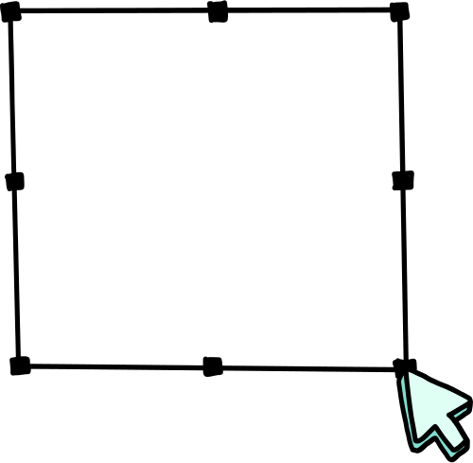

Программирование — это просто!
Программирование — это создание инструкций для компьютера или робота.

Slide 4
Программирование — это просто!
Алгоритм — четкая последовательность шагов для решения задачи.
Пример из жизни: Рецепт пирога — это алгоритм:
Взять ингредиенты
Смешать
Поставить в духовку
*Придумайте алгоритм для повседневного действия (например, как собраться в школу). Назовите 3-4 шага.*

Slide 5
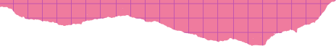
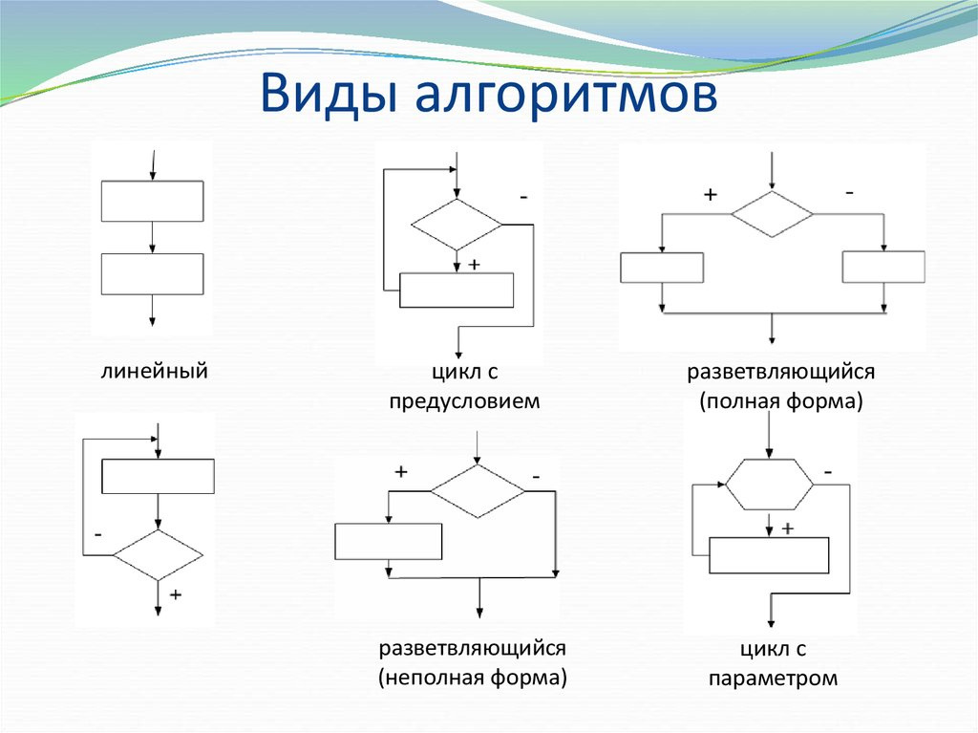
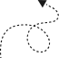
Виды алгоритмов
Линейный
С ветвлением
Циклический

Slide 6
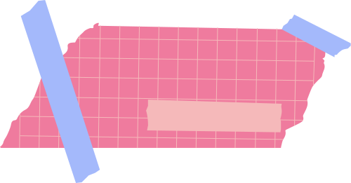
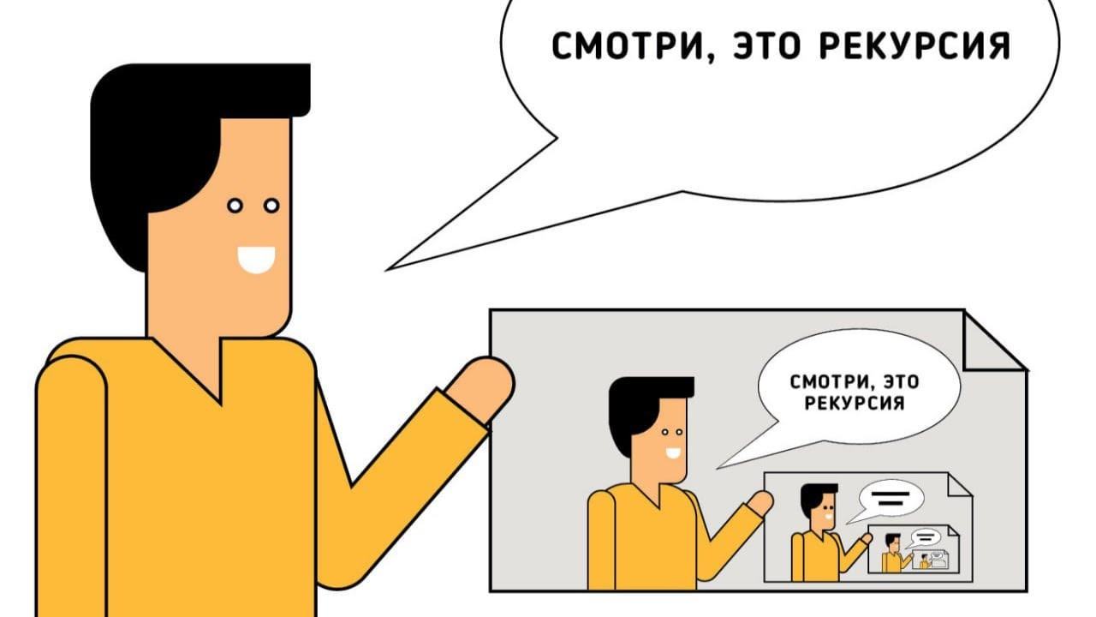
Рекурсия: алгоритм, который вызывает сам себя

Slide 7
Рекурсия: алгоритм, который вызывает сам себя
Что такое рекурсия?
Это когда:
Функция вызывает саму себя, как матрёшка.
Обязательно есть условие остановки (иначе будет бесконечность!).
Пример из жизни:
Представьте зеркало, отражающее другое зеркало:
1. Встать между зеркалами → увидеть бесконечные отражения.
2. Рекурсия — это как "эффект зеркал" в программировании.

Slide 8


ТЕПЕРЬ К ДЕЛУ
НАПИСАТЬ УПРАВЛЕНИЕ ДЛЯ РОБОТА
ПОНЯТЬ АЛГОРИТМ
СОБРАТЬ РОБОТА
Нарисовать спираль в Scratch и понять как работает рекурсия
Познакомиться с конструктором lego mindstorms eva3
Попробовать успеть задать программу роботу через контроллер лего. Поехать просто и поехать по квадратной спирали

Slide 9
ДВИЖЕНИЕ РОБОТА
[Start]
│
▼
[Loop: 4 раза]
│
├─ [Move Steering: Вперёд, 2 сек, мощность 50%]
│
├─ [Turn: Поворот 500°, мощность 30%]
│
└─ (возврат в начало цикла)
Основные блоки из EV3-G (графическая среда программирования):
Start – начало программы (иконка зелёной стрелки).
Move Steering (Движение рулением) – для движения вперёд/назад:
Режим: "Включить на количество секунд" или "Включить на градусы".
Мощность: 50-75% (для плавности).
Длительность: 1-2 сек (для стороны квадрата).
Turn (Поворот) – для разворота на 90°:
Режим: "Включить на градусы" (обычно 450-500° для резкого поворота).
Мощность: 25-30% (чтобы не заносило).
Loop (Цикл) – для повторения 4 раза (по числу сторон квадрата).
Значение 500° примерное! Реальное зависит от колёс и поверхности.

